Slide 1


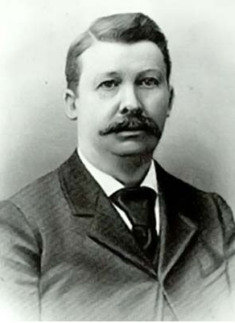
Джоель Чендлер Харріс
«Братець Лис і Братець Кролик»

Slide 2

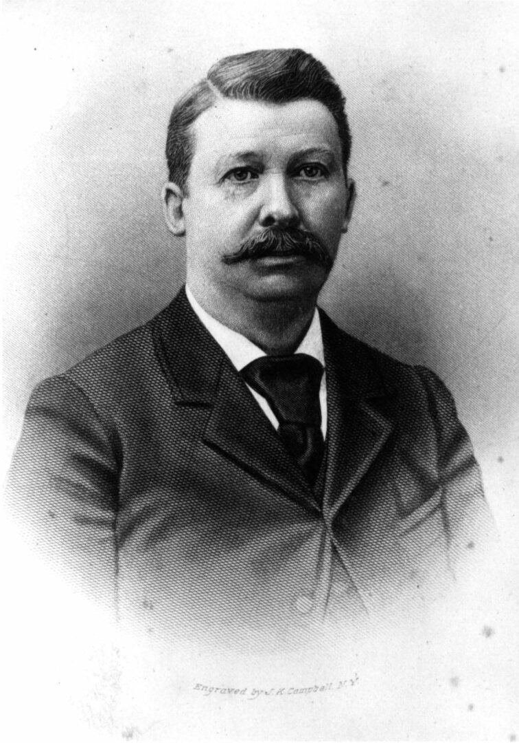

Джоель Чендлер Харріс
американський письменник, журналіст, фольклорист
Народився в родині сільськогосподарського працівника.
Невдовзі після народження сина, батько залишив сім'ю.
Джоель був названий на честь лікаря матері, доктора Джоеля Бренема.
Чандлером звали дядечка матері.

Slide 3
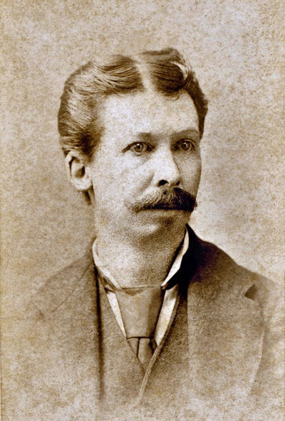
У 14 років хлопцю покинув школу, щоб заробити на життя.
Працював за їжу, одяг і дах над головою у власника друкарні .
Згодом той дозволив користуватись його бібліотекою та публікувати в газеті власні вірші і гумористичні статті.

Slide 4

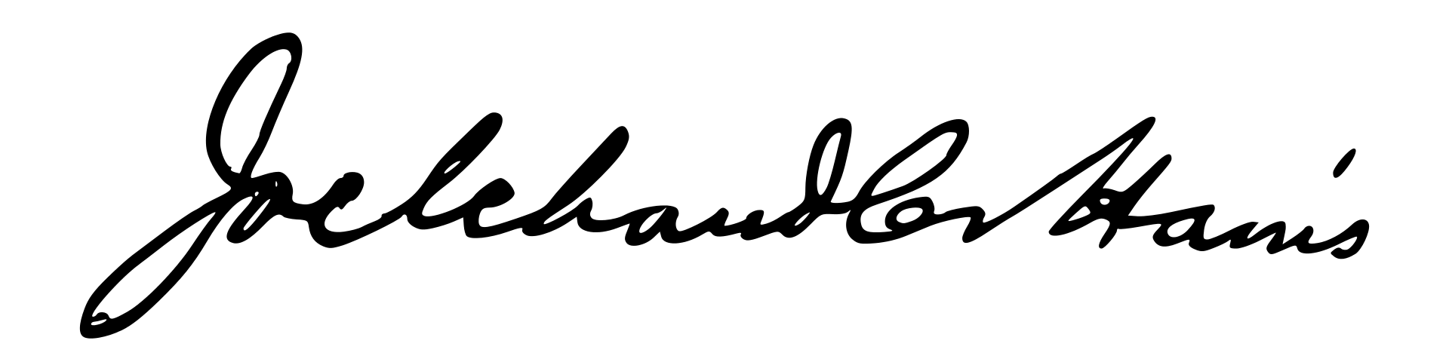
У вільний від роботи час багато годин проводив у домівках негрів-рабів і на кухні, слухаючи та записуючи їхні історії, розповіді, фольклор.
Згодом розповіді про тварин стали прототипами образів дядечки Римуса та матінки Медоуз у «Казках дядечки Римуса».

Slide 5








Казки дядечка Римуса

Slide 6
Слухаємо
“Братець Лис і Братець Кролик”

Slide 7
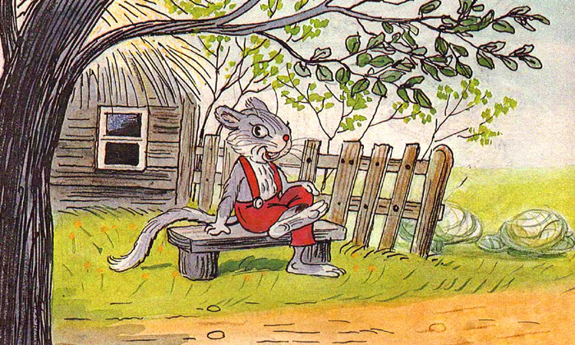
Жив у хатинці під зеленим кущем один кролик.
Звали його всі Братиком Кроликом.
У ті часи був у нього довгий хвіст, а вуха короткі, не те що зараз.
І Братик Кролик дуже пишався своїм чудовим довгим хвостом і своїми гарними короткими вухами.

Slide 8
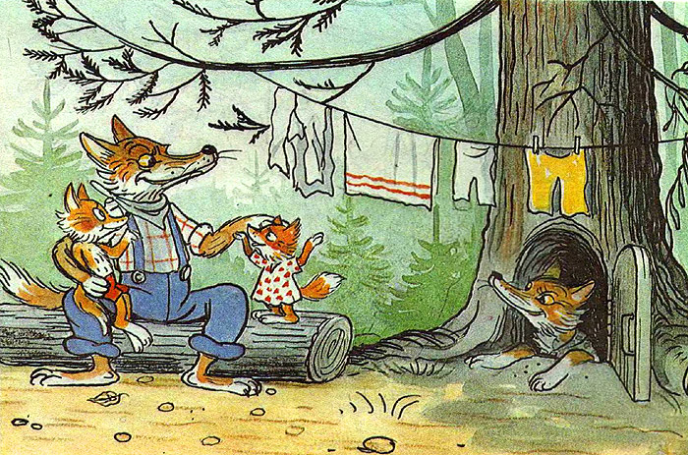
А по сусідству жив зі своїм сімейством Братик Лис.
Сімейство в нього було невеличке – дружина і двоє дітей.
Братик Лис працювати не любив.
Любив він тільки командувати, давати поради і повторювати, що він у сім'ї найголовніший і найрозумніший.

Slide 9
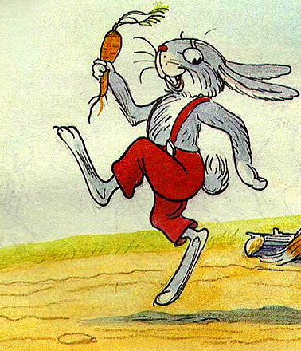
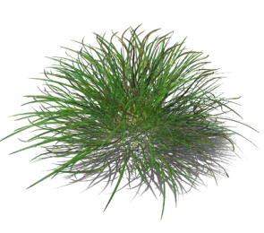
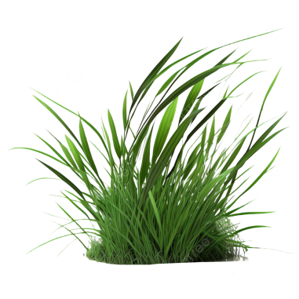
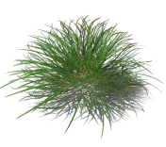

Дай характеристику
Братик Кролик

Slide 10
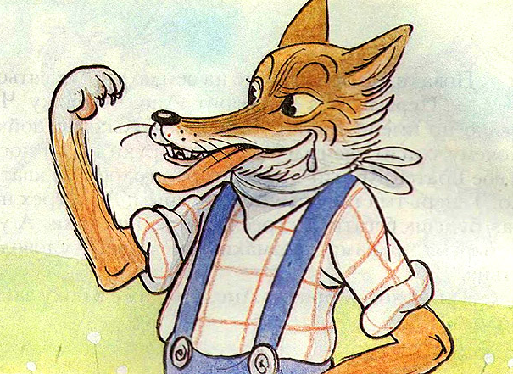
Дай характеристику
Братець Лис

Slide 11
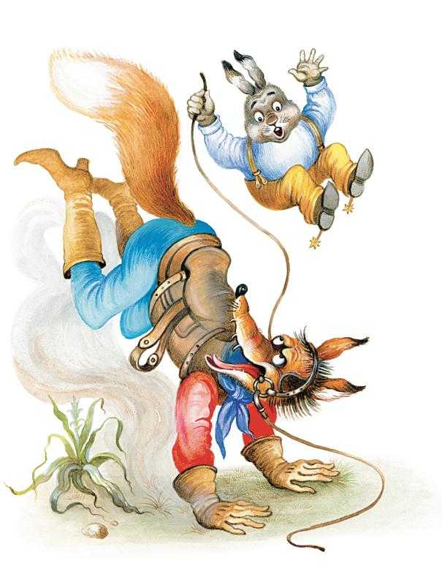
Гра “Доповни речення”
А Кролик так і сяк примудрявся, аби його Лис…
Він мені такої прочуханки …
Чекають вони, чекають - …
Якщо миска упаде - …
Якщо бачиш рудий хвіст - …

Slide 12

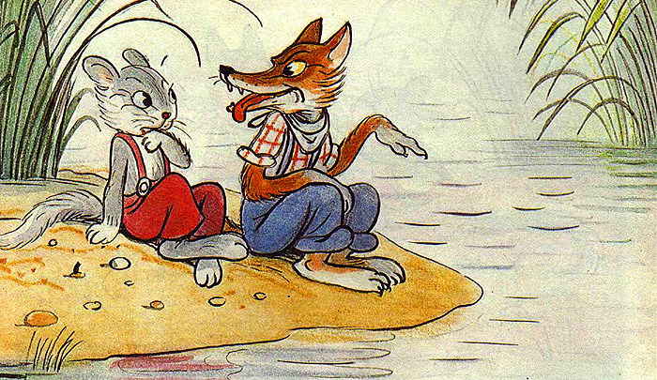
Молодці!
Дякую за роботу!

